Slide 1
Особенности типа иллюстрированного художественного журнала (на примере «Мира искусства)
Сомов К.А.
Титульный лист журнала «Мир искусства». 1900 г.

Slide 2
Лансере Е.Е.
Титульный лист журнала «Мир искусства».
1900 г.

Slide 3
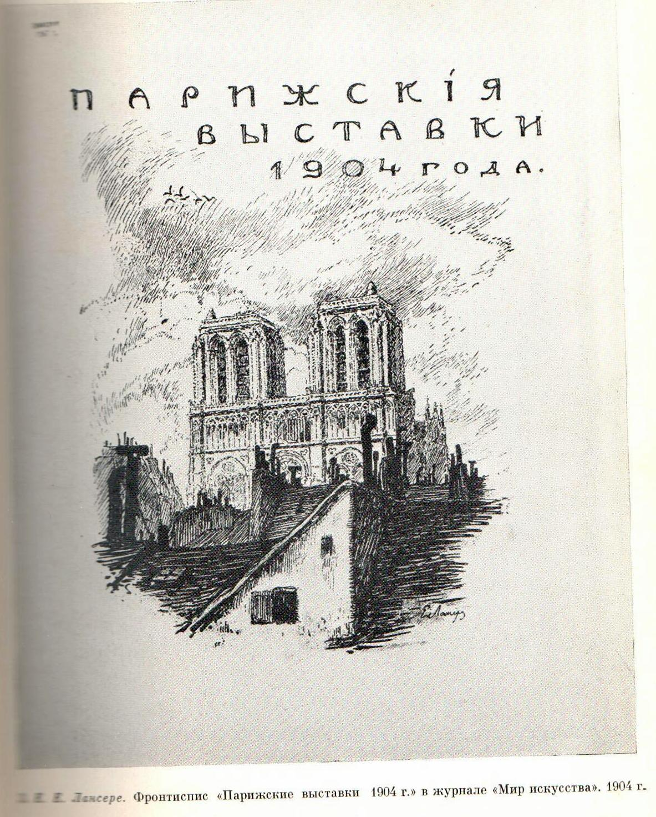
Лансере Е.Е.
Фронтиспис «Парижские выставки» 1904 г. в журнале
«Мир искусства» 1904 г.

Slide 4
Лансере Е.Е.
Заставка к отделу «Хроника» в журнале «Мир искусства».
1904 г.

Slide 5
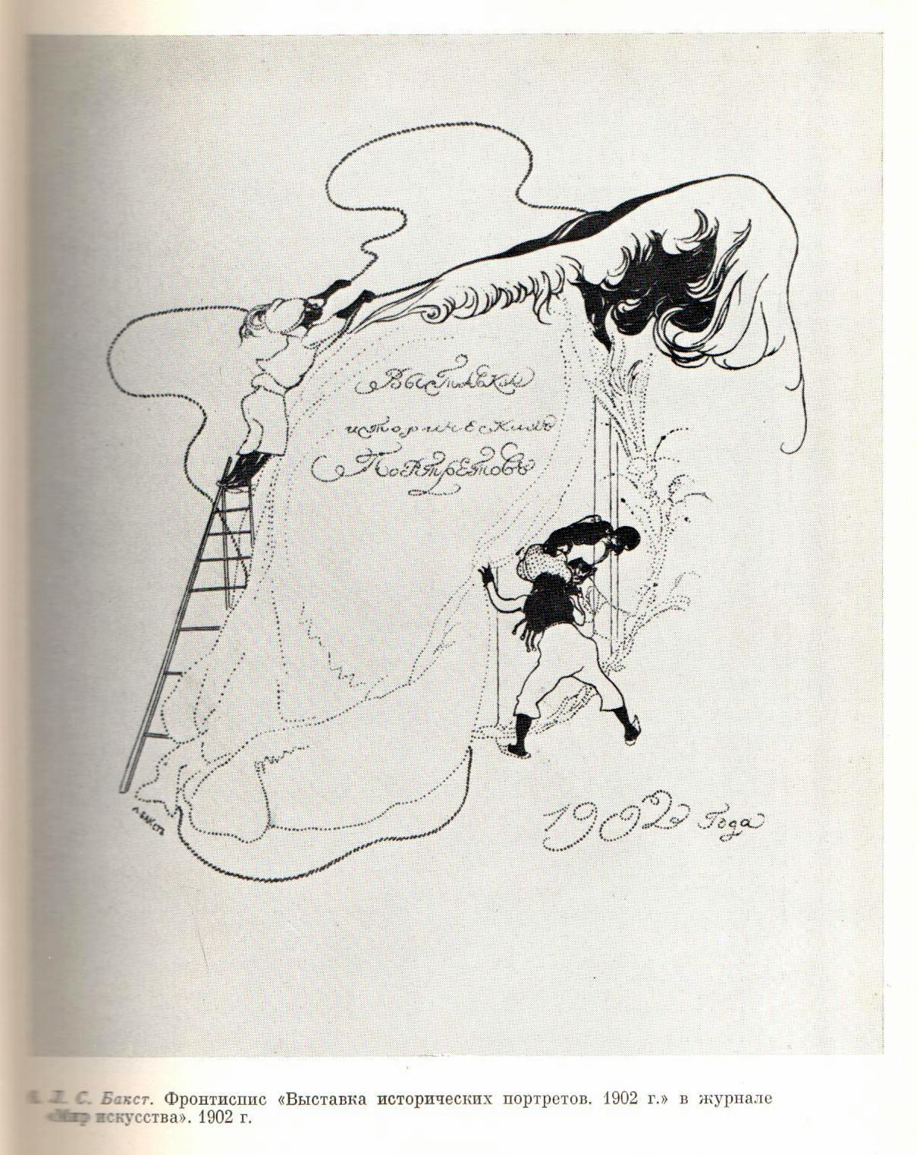
Бакст Л. С.
Фронтиспис «Выставка исторических портретов.
1902 г.» в журнале
«Мир искусства». 1902 г.

Slide 6
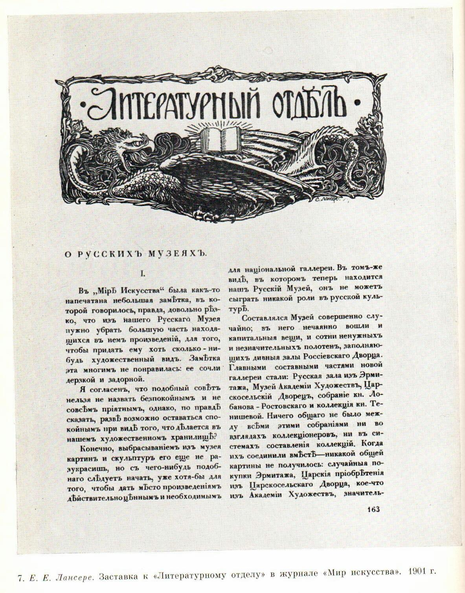
Лансере Е.Е.
Заставка к «Литературному отделу» в журнале
«Мир искусства».
1901 г.

Slide 7
Обложка журнала
«Мир искусства».
1904 г.

Slide 8
Бакст Л. С.
Обложка журнала
«Мир искусства».
1902 г.

Slide 9
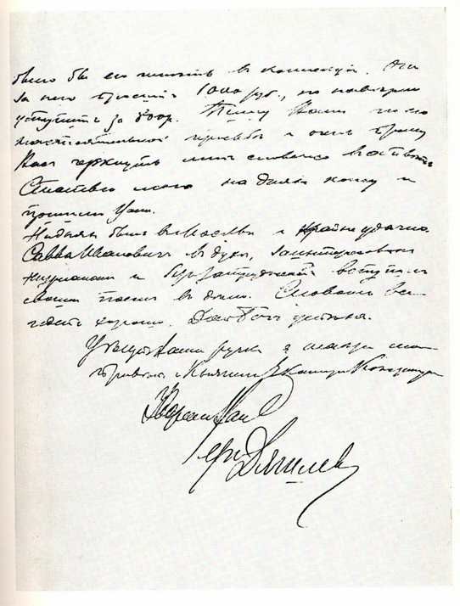
Автограф письма С. П. Дягилева к М. К. Тенишевой
от 29 августа 1898 г.

Slide 10
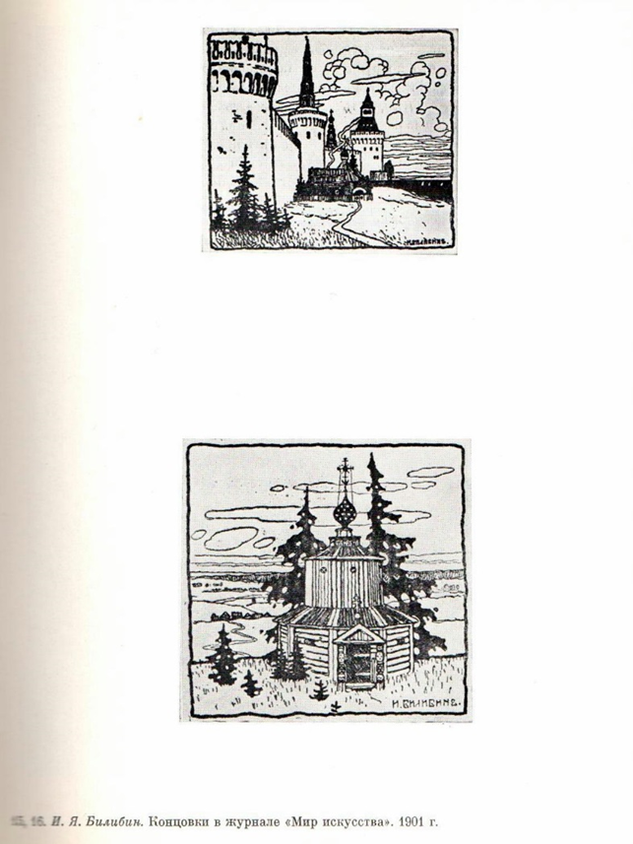
Билибин И. Я.
Заставка и концовка в журнале «Мир искусства». 1899 г.;
концовка в журнале «Мир искусства». 1901 г.

Slide 11
Билибин И. Я.
Заставка и концовка
к стихотворению В. В. Гиппиуса
в журнале «Мир искусства».
1901 г.

Slide 12
Билибин И. Я.
Фронтиспис «Народное творчество русского Севера»
в журнале «Мир искусства».
1904 г.

Slide 13
Лансере Е. Е.
Фронтиспис «Средневековая поэзия в миниатюрах»
в журнале «Мир искусства».
1904 г.

